Slide 1


MEDI
L’ATMOSFERA
Autor pictogrames: Sergio Palao Procedència: ARASAAC (http://arasaac.org) Llicencia: CC (BY-NC-SA) Propietat: Govern d'Aragó Editat: Fundació ADIMIR.

Slide 2



1-TEMPERATURA:
Escalfament de l’aire.
Es mesura amb el termòmetre en Cº (graus).
TEMPS ATMOSFÈRICS
2-HUMITAT:
Vapor d’aigua que hi ha a l’aire.
Es mesura amb l’higròmetre en % (per cent)
L’estat de L’atmosfera
atmosfera
3-PRESSIÓ
Força que fa l’atmosfera que fa en la superfície.
Es mesura amb el baròmetre en hectoPascals (hPa).

Slide 3

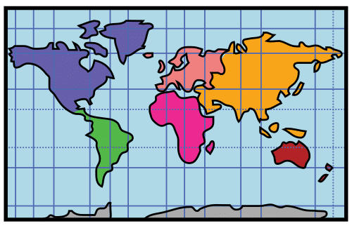

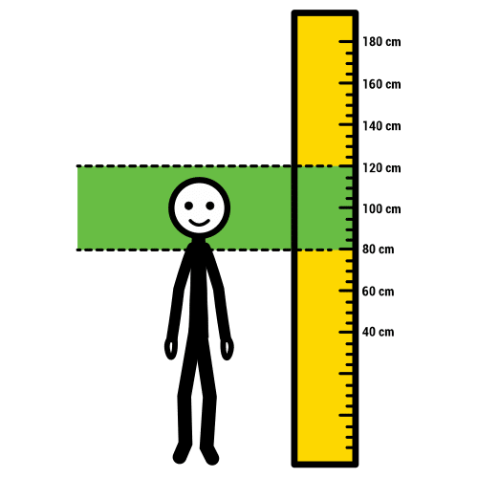
TEMPERATURA
La temperatura és diferent segons:
L’hora del dia.
La latitud (lloc).
L’altura.

Slide 4



HUMITAT
Hi ha humitat…..
(+)
…més alta a prop del mar i bosques.
…..més baixa en les planes
(-)

Slide 5




PRESSIÓ
atmosfera
La pressió és….:
(-)
….més baixa en les cimes de les muntanyes.
(+)
…..més alta a nivell del mar.
Anticicló : Zona atmosfèrica on la pressió és superior a la de l’aire.
BON TEMPS
Depressió : Zona atmosfèrica on la pressió és més baixa a la de l’aire
PLUJES

Slide 6




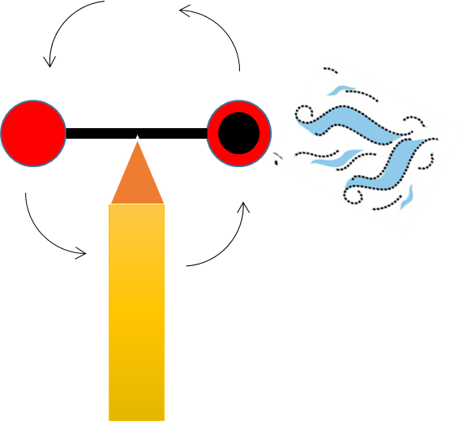



1-EL VENT:
Quan l’aire es refreda
BAIXA
L’aire en moviment és el VENT
Quan l’aire s’escalfa
PUJA
FENÒMENS
ATMOSFÈRICS
Penell:
Indica la dirección del vent.
Anemòmetre:
Indica la velocitat del vent (km/h).
Canvis en l’atmosfera
2- ELS NUVOLS:
Són gotetes d’aigua o gel molt petites que es matenen l’aire.
Precipitacions: Quan les gotetes s’agrupen pesen més i cauen.
2
Pluviòmetre: Indica la pluja que ha caigut . ( litres/ m )

Slide 7




Meteorologia:
Ciència que estudia el clima i l'atmosfera.
Els fenòmens atmosfèrics s'estudien a través de les dades registrades pels següents aparells
1- Estació meteorològica
Programa informàtic
Model meteorologic
2- Radar
Ens ajuda a saber que temps fará
3- Satèl·lit
4- Globus sonda

